Slide 1


Tesla Familias:
Información del estudiante desde el teléfono
Aplicación Android para la Academia Preuniversitaria Tesla
Royer Alexander Chavez Malaver
Desarrollo de Aplicaciones Móviles · Módulo 8
18 de octubre de 2026

Slide 2
El problema:
El padre necesita consultar la asistencia, las obligaciones y los avisos de su hijo.
La información puede requerir consultas a la plataforma web o esperar una comunicación institucional con horas o días de retraso mediante una hoja de cálculo en Excel.
La propuesta reúne esas consultas en una aplicación móvil.

Slide 3
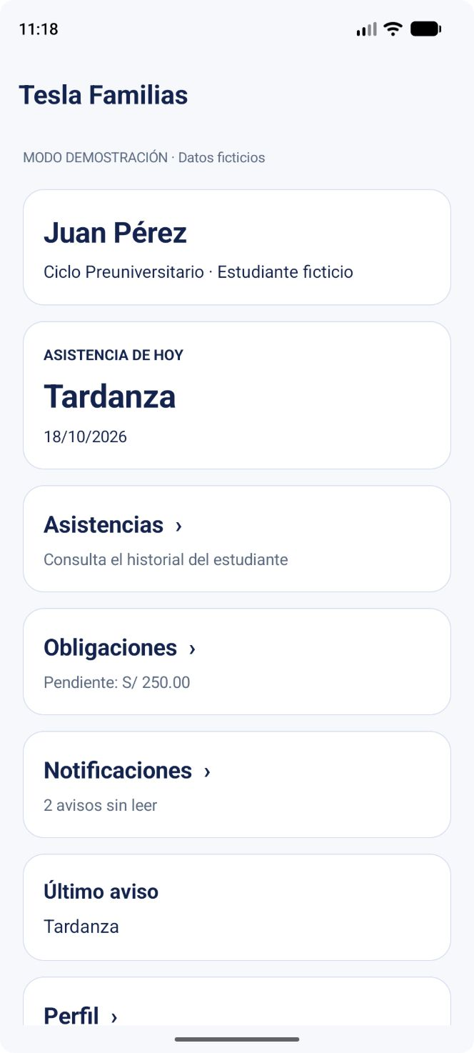
La propuesta:
Una pantalla de Inicio reúne el estado del día y
los accesos principales.
Asistencias, obligaciones y avisos.
El modo demo permite probar los recorridos sin una cuenta institucional.

Slide 4
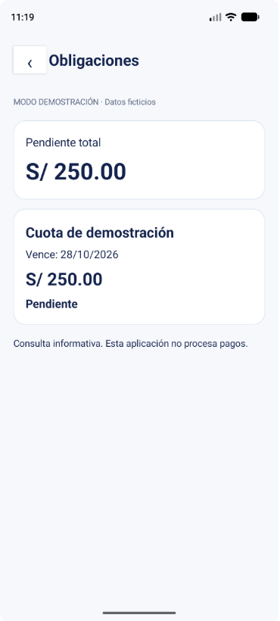
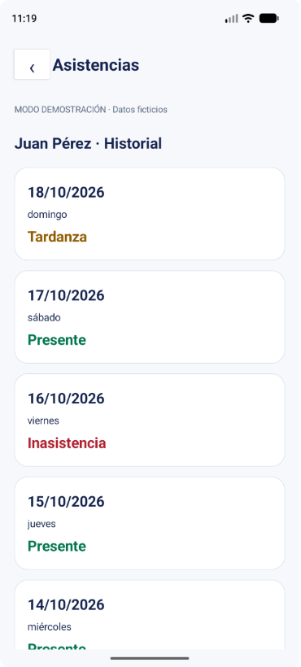

Asistencias y obligaciones
Consultar el historial de presencia, tardanza e inasistencia.
Revisar importe, vencimiento y estado de una obligación.
El total pendiente excluye las cuotas pagadas.

Slide 5
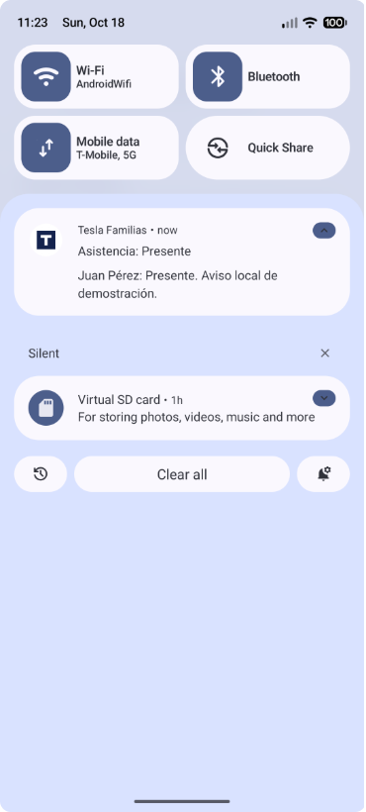
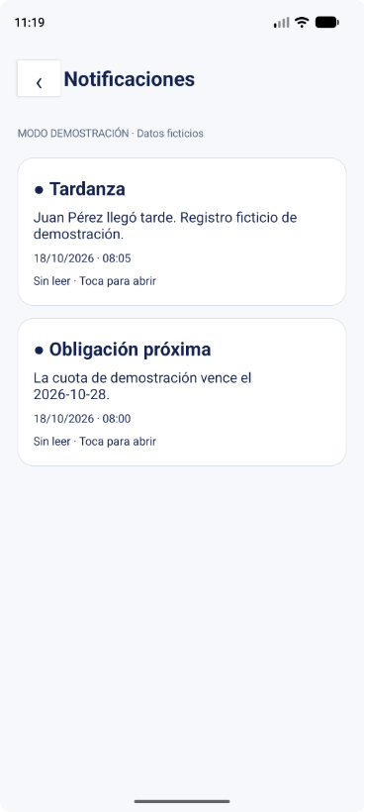
Avisos que se pueden volver a consultar
El historial mantiene los mensajes dentro de la aplicación.
Abrir un aviso lo marca como leído.
Una notificación local permite probar la apertura desde Android.

Slide 6
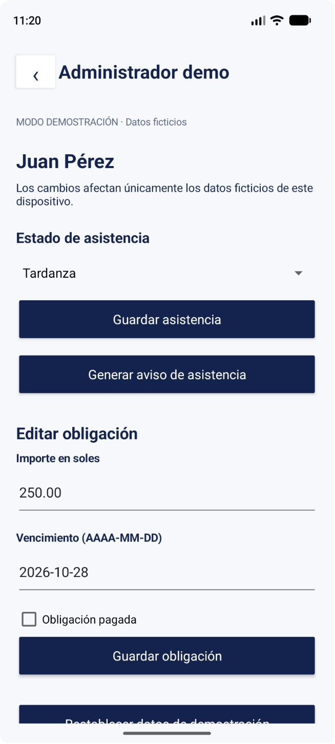
Administrador de demostración
El evaluador puede cambiar la asistencia y editar la obligación.
También puede generar un aviso y restablecer los datos para repetir la prueba.
El panel solo modifica información ficticia del dispositivo.

Slide 7
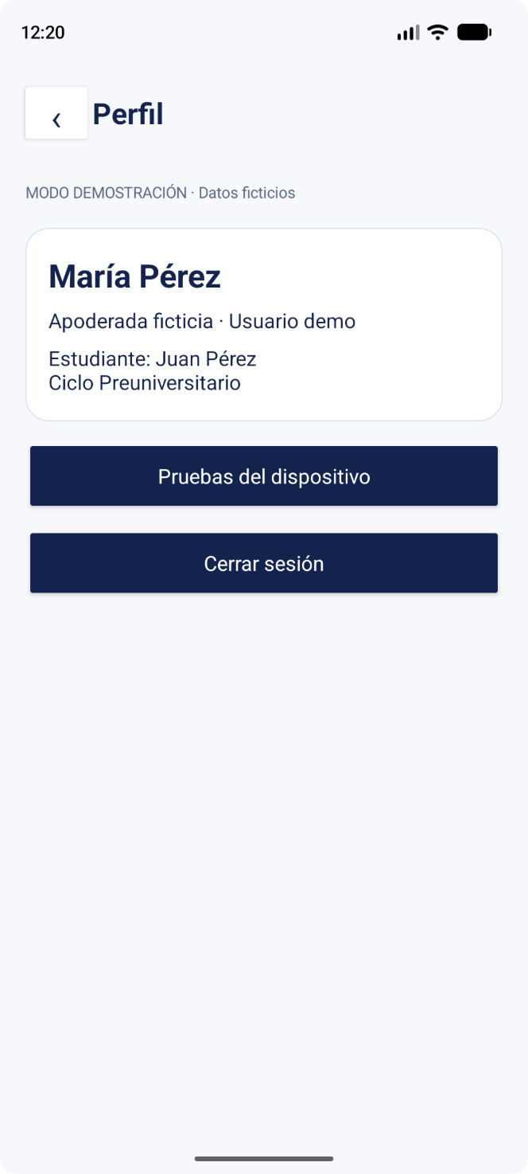
Una primera versión installable:
Kotlin y Android Studio.
Datos guardados en el teléfono con SharedPreferences y JSON.
Instalación, consultas, edición, persistencia y avisos comprobados en el emulador.

Slide 8
Propuesta para una siguiente etapa
Validar el uso con un grupo de familias de la academia.
Recoger comentarios sobre la claridad de las consultas.
Conectar SIGAF e incorporar autenticación institucional y avisos remotos.
Estimar el costo y el soporte después de definir esa integración.

Slide 9
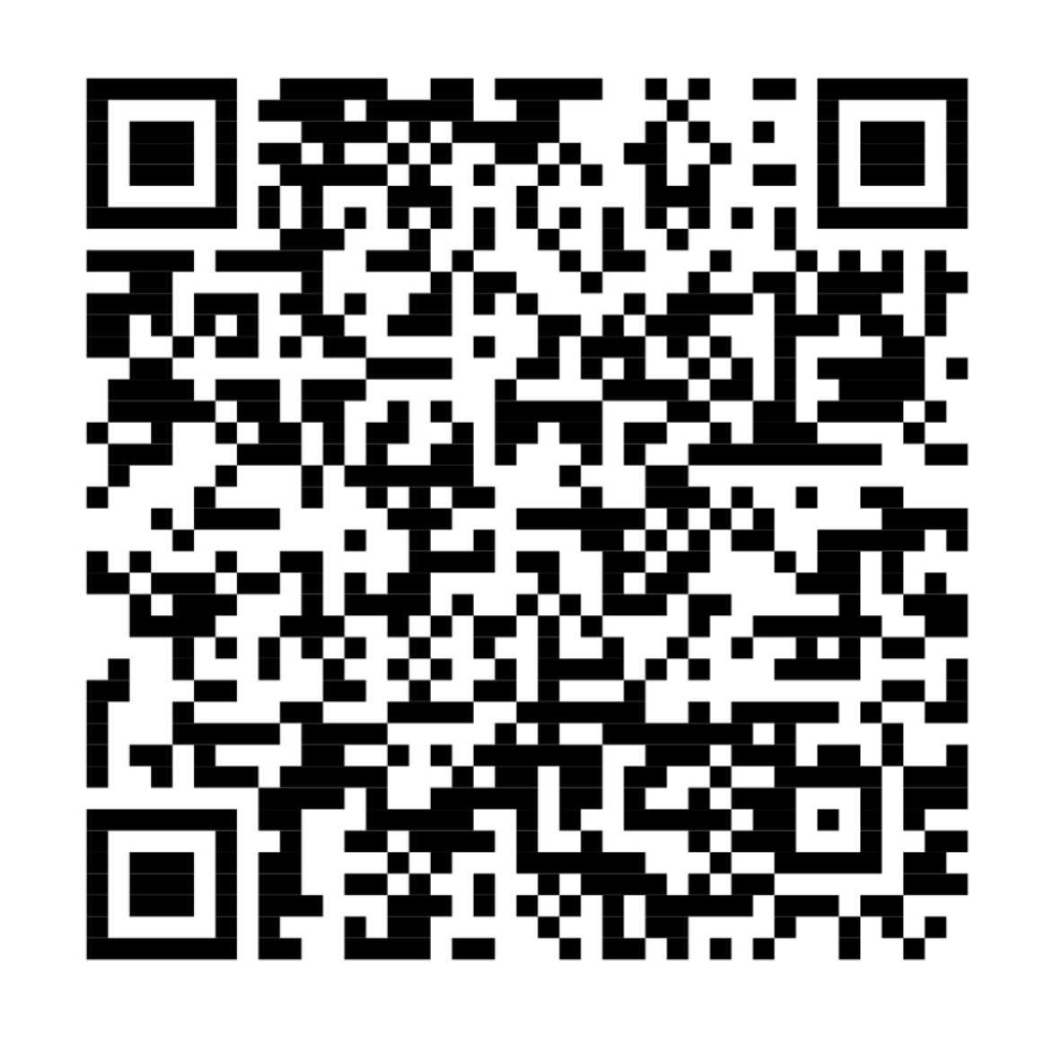
Prueba de la aplicación:
Tesla Familias 1.0.0
Usuario: demo
Contraseña: tesla123
También se puede usar el acceso directo de demostración.
Código, documentación y APK en el portafolio del proyecto
github.com/royerchavez01/tesla-familias-android

